Slide 1
用Python实现“人像动漫化”

Slide 2
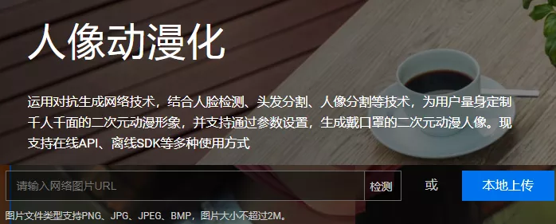
这里首先给大家提供下面的一个网址，这就是百度AI开放平台关于人像动漫化特效的网页。http://suo.im/64FNvD 在这里我们可以上传自己的图片(如图所示)，进行人像动漫画的操作。

Slide 3
但是呢？这个并不是今天的重点，如果说我想要为动漫图片带口罩，你就没辙了吧。 在该页面有一个重要的东西：软件操作人像动漫化的接口(如图所示)。从左边可以看到，这是一个Post请求，发送该请求的网址并不全，需要你提供自己的access_token。同时呢，发送Post请求不仅需要携带Headers，还需要携带一个Params参数，其中Headers是固定的，image参数是图片的Base64编码格式。该Post请求的返回值Response是一个字典，我们这里先记住就行了。

Slide 4
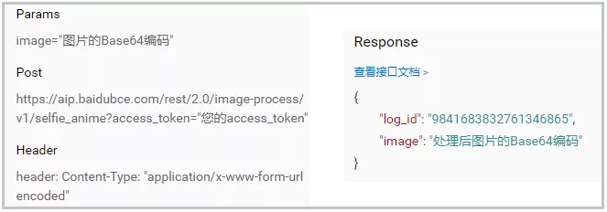

Slide 5
除了上面所叙述的，这个网址显示的页面中还有一个很重要的东西：人像动漫画接口的API文档(如图所示)，该文档可以帮助我们怎么写代码，百度够贴心吧。 API文档网址：http://suo.im/64FNZ9 从图中可以看到，这个API文档中不仅有人像动漫画的操作，还有黑白图像上色、图像修复等一系列操作，都是很好玩的

Slide 6
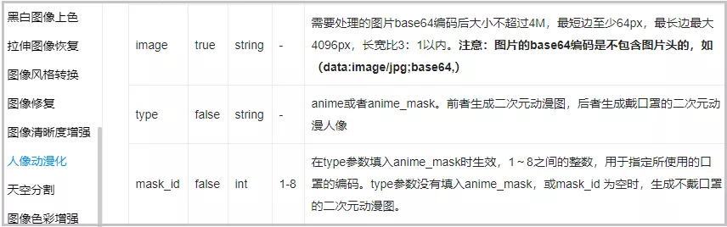
通过上述的原理分析：实现人像动漫画操作，最终就转化为发送一个Post请求。而发送Post请求呢，我们就需要获取我们的access_token参数。

Slide 7
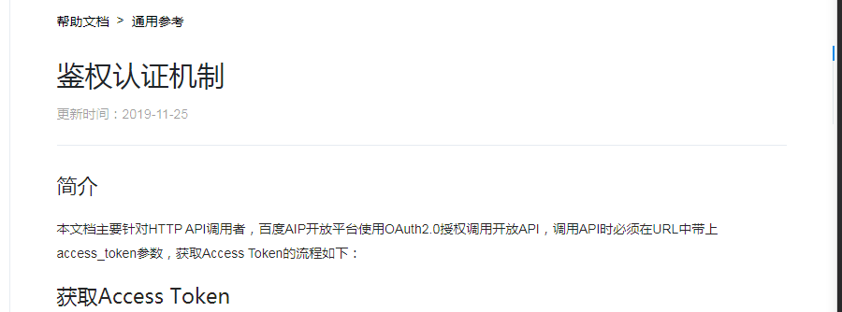
access_token参数的获取 获取access_token参数，需要使用百度的鉴权认证机制。下面就是鉴权认证机制的网址，在该网页上，详细介绍了我们怎么获取自己的access_token参数。 鉴权认证机制网址：http://suo.im/6rUoTr

Slide 8
仔细查看本页面上的文档，我们可以很容易的发现：获取access_token参数，就是是发送一次Post请求，该请求的返回值是一个字典，里面有我们想要获取的access_token参数。 https://aip.baidubce.com/oauth/2.0/token?grant_type=client_credentials&client_id=【官网获取的AK】&client_secret=【官网获取的SK】 上面是这个Post请求的网址，但是可以看到这个网址也是不全的，它还需要我们在官网中获取到自己的【官网获取的AK】和【官网获取的SK】，其中AK指的是API Key，SK指的是Secret Key。 通过上述的分析：为了获取access_token参数，也是发送一个Post请求，而发送Post请求，就需要我们找到自己的API Key和Secret Key。

Slide 9
寻找API Key和Secret Key 首先登陆百度智能云的网址。这个网址需要我们扫码登陆，我们按照提示进行登陆即可。 百度智能云：https://login.bce.baidu.com/ 当出现下面这个页面，我们完成图中的操作。

Slide 10
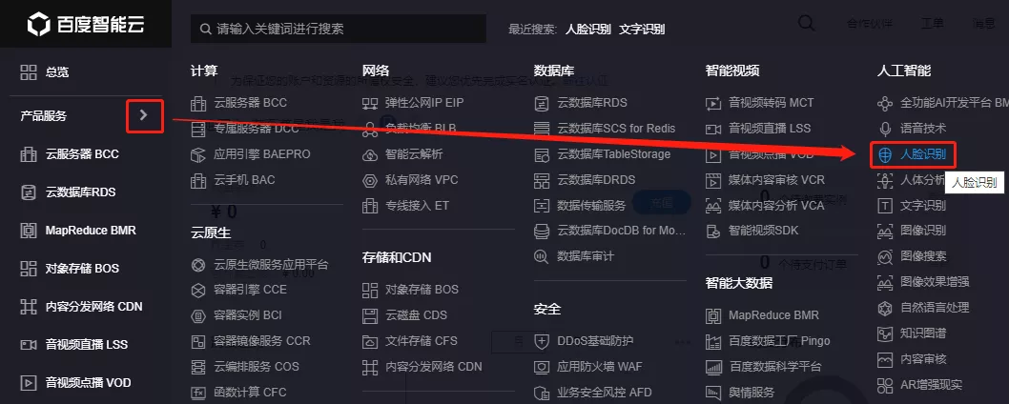

Slide 11
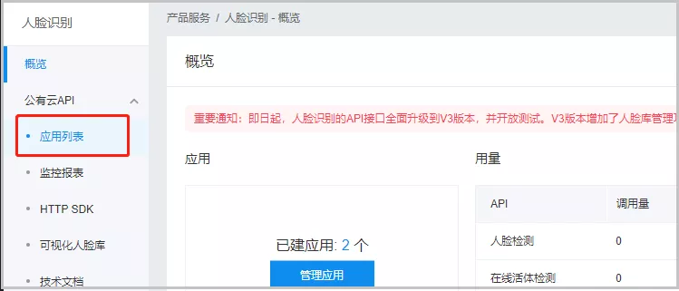
当出现如下页面，我们点击应用列表。

Slide 12
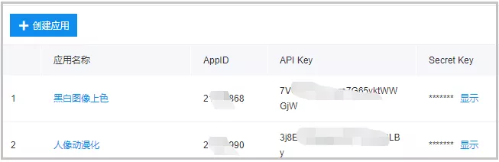
可以看到，这里已经有我创建好的两个应用。如果你是第一次创建，你这里什么也没有，直接点击创建应用。记住：这里就有我们想要的API Key和Secret Key。 当出现如下界面，完成如下的操作。

Slide 13
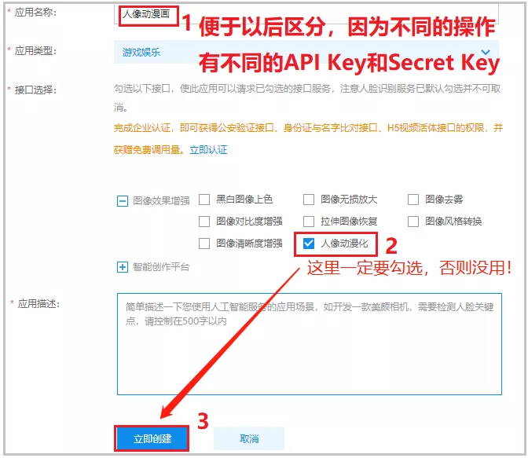

Slide 14
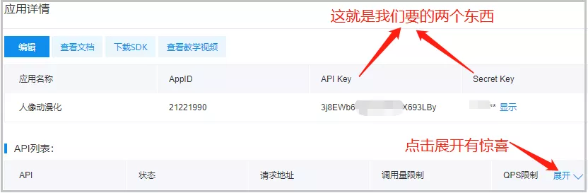
创建成功后，直接查看应用列表即可，最终页面如下。

Slide 15
点击展开后，我们可以查看某个API的使用次数。因为有些API接口并不是一直免费的，有效次数使用完了以后，需要付费使用啦。下图也可以看到人像动漫画操作大致也就500次的免费使用次数。

Slide 16
THANK YOU
Copyright 2011-2019 © zhisland.com
All rights reserved.
Notes:
傅盛：移动互联网
贾伟：工业设计

